Slide 1
Εννοιολογικός χάρτης (concept map)
Διδάσκων: Δουργκούνας Γιώργος

Slide 2
Η νοηματική μάθηση
Η νοηματική μάθηση συντελείται, όταν ο εκπαιδευόμενος επιτυγχάνει να συνδέσει, ή/και να συσχετίσει, να ενσωματώσει, να αφομοιώσει και να ταξινομήσει τη νέα γνώση με τις προυπάρχουσες γνωστικές δομές του.

Slide 3
Ο εννοιολογικός χάρτης
Ο εννοιολογικός χάρτης αποτελεί το γνωστικό εργαλείο, μέσω του οποίου μπορεί να επιτευχθεί και να αποτυπωθεί διαγραμματικά η εννοιολογική αλλαγή (γνώσεων και εννοιολογικών σχημάτων) του εκπαιδευομένου. Πρόκειται για μια οπτικοποιημένη μορφή αναπαράστασης, της οργάνωσης και της σύνδεσης - συσχέτισης των εννοιών που αναφέρονται σε ένα συγκεκριμένο μαθησιακό αντικείμενο - θέμα

Slide 4
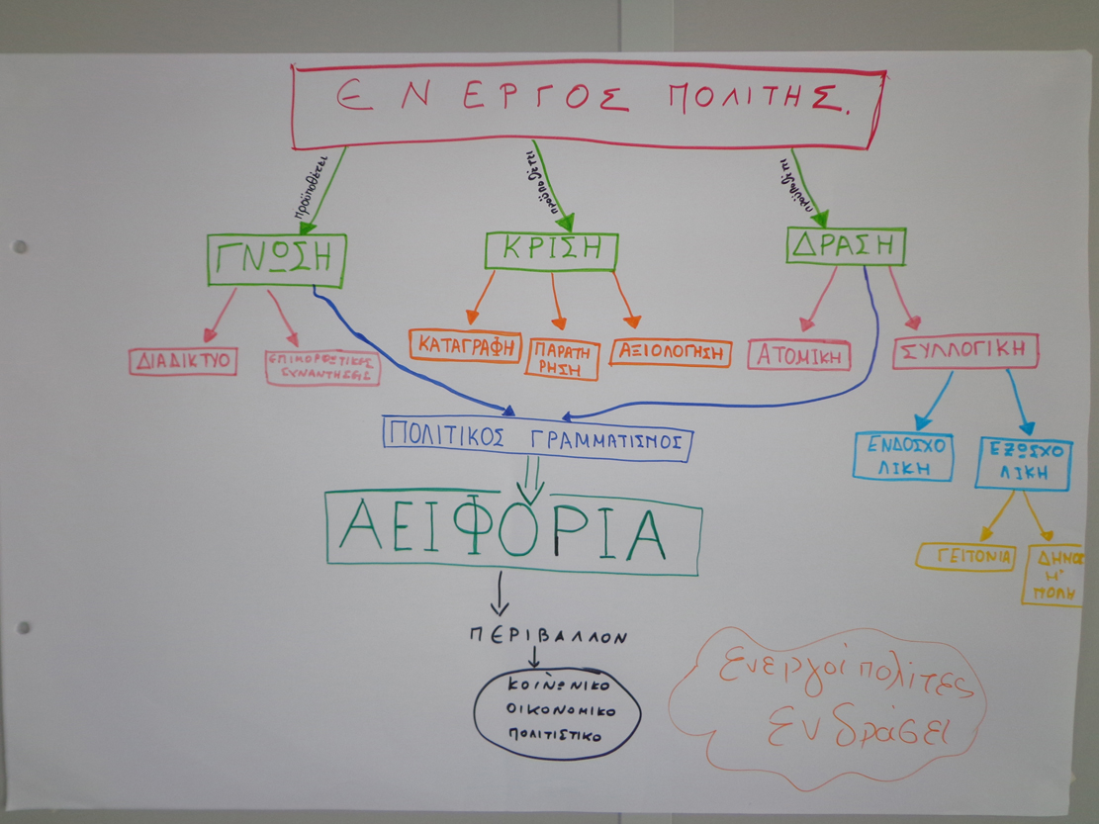

Slide 5
Δομικά στοιχεία εννοιολογικού χάρτη
Η κεντρική έννοια (central concept), η οποία αναλύεται σε επιμέρους έννοιες και απεικονίζεται στην κορυφή του χάρτη συνήθως με τη μορφή κύκλου,
Οι κόμβοι (nodes), οι οποίοι απεικονίζουν γραφικά τις επιμέρους έννοιες στις οποίες αποδομείται η κεντρική έννοια και προσδιορίζονται πάντα με μια ετικέτα (label).
Οι σύνδεσμοι (links), οι οποίοι αναπαριστούν τις σχέσεις - συσχετίσεις μεταξύ των εννοιών και περιγράφουν στην ουσία πώς μια έννοια συνδέεται με μια άλλη..
Επιπρόσθετα, σε έναν εννοιολογικό χάρτη μπορεί ακόμη να εμπεριέχονται: α) παραδείγματα (π.χ. εικόνες, σύμβολα, κ.λπ.) που επεξηγούν - αποσαφηνίζουν τις έννοιες που περιγράφονται και β) σύνθετες συνδέσεις (cross-links), οι οποίες διασυνδέουν έννοιες που ανήκουν σε διαφορετικά συμπλέγματα (πεδία) του χάρτη και οι οποίες αποκαλύπτουν συνθετότερες μεταξύ τους σχέσεις (π.χ. αλληλεπίδρασης, χρονικής ακολουθίας, κ.λπ.)

Slide 7
Είδη εννοιολογικών χαρτών
οι ιεραρχικοί εννοιολογικοί χάρτες (hierarchy concept maps): οι έννοιες αναπαρίστανται με ιεραρχική μορφή, όπου η πιο κεντρική έννοια τοποθετείται στην κορυφή και κάθε επιμέρους έννοια που την αναλύει, τοποθετείται σε κατώτερα επίπεδα, ανάλογα με τη σχέση που υπάρχει με τις υπόλοιπες έννοιες,
αραχνοειδείς εννοιολογικοί χάρτες (spider concept maps): η κεντρική έννοια τοποθετείται στο κέντρο του χάρτη και γύρω από αυτό, σε ακτινωτή μορφή με φορά προς τα έξω, οργανώνονται οι επιμέρους έννοιες, •
εννοιολογικοί χάρτες διαγραμμάτων ροής (flowchart concept maps): οι έννοιες οργανώνονται σε γραμμική ή κυκλική απεικόνιση, ακολουθώντας πάντα προκαθορισμένα βήματα διάρθρωσης,

Slide 8
Τα πλεονεκτήματα του εννοιολογικού χάρτη
Το συγκριτικό του πλεονέκτημα έγκειται στο γεγονός ότι, επιτελώντας πολλαπλούς ρόλους στο χώρο της εκπαίδευσης, μπορεί να χρησιμοποιηθεί ως:
α) εργαλείο διάγνωσης των αρχικών αντιλήψεων και διερεύνησης των αναπαραστάσεων των εκπαιδευομένων σε ένα συγκεκριμένο γνωστικό αντικείμενο/ ενότητα,
β) εργαλείο επίλυσης προβλημάτων,
γ) εργαλείο εννοιολογικής αλλαγής,
δ) εργαλείο συνεργασίας μεταξύ των μελών μιας ομάδας, και
ε) εργαλείο αξιολόγησης (καταγραφής και αποτίμησης της μαθησιακής τους πορείας) και στις τρεις μορφές της (αρχική-διαμορφωτική-τελική).

Slide 9
Παιδαγωγική δυναμική του εννοιολογικού χάρτη
Εμπλέκει ενεργά τους εκπαιδευομένους σε ανώτερες νοητικές διεργασίες ανάλυσης, κατανόησης και κριτικής αντιμετώπισης του υπό μελέτη αντικειμένου, συμβάλλοντας με αυτόν τον τρόπο στην αναδόμηση, στη σύνδεση, στη συσχέτιση και στην ενσωμάτωση της νέας γνώσης με τις προυπάρχουσες γνωστικές δομές
Μεγιστοποιεί το ενδιαφέρον και αυξάνει τα κίνητρα των εκπαιδευομένων για ουσιαστική μάθηση
Η γραφική και οπτική αναπαράσταση και απεικόνιση των εννοιών και των σχέσεων που αναπτύσσονται μεταξύ τους, παρέχει τη δυνατότητα στον εκπαιδευόμενο να αποκτήσει με εύληπτο, γρήγορο και κατανοητό τρόπο τόσο τη συνολική θεώρηση του υπό μελέτη γνωστικού πεδίου όσο και την εστίαση των επιμέρους τμημάτων που το συναποτελούν.
Υποστηρίζουν τη συνεργατική δόμηση της γνώσης, αποτελώντας ουσιαστικά ένα εργαλείο επικοινωνίας, συνεργασίας και διαπραγμάτευσης απόψεων και ιδεών μεταξύ των μελών μιας ομάδας εκπαιδευομένων – ομαδοσυνεργατική διδασκαλία
Συμβάλλει στην ενίσχυση της αυτορρύθμισης και του αυτοελέγχου των εκπαιδευομένων, αποτελώντας ένα ισχυρό μεταγνωστικό εργαλείο.
Αποτελεί ένα πολύτιμο διδακτικό εργαλείο, όταν αξιοποιείται από τους εκπαιδευτικούς ως στρατηγική μάθησης για το σχεδιασμό, την οργάνωση και την παρουσίαση ενός γνωστικού αντικειμένου. Αναλυτικότερα, η χρήση του ως εισαγωγικού χάρτη σε μια νέα μαθησιακή ενότητα, ως οργανογράμματος της διαδικασίας μάθησης που θα ακολουθηθεί, ή ως χάρτη επανάληψης των βασικών εννοιών ενός γνωστικού αντικειμένου/ενότητας, αποτελούν ορισμένες παραδειγματικές εκφάνσεις των πολλαπλών ρόλων που μπορεί να επιτελέσει.

Slide 10
Ο εννοιολογικός χάρτης ως τεχνική αξιολόγησης
Ο εννοιολογικός χάρτης, ως τεχνική αξιολόγησης, μπορεί να αξιοποιηθεί κατά τη διάρκεια:
της διαγνωστικής ή αρχικής αξιολόγησης: ο εκπαιδευτικός μπορεί να αξιοποιήσει τον εννοιολογικό χάρτη για να ανιχνεύσει, να διερευνήσει τις προϋπάρχουσες γνώσεις, έννοιες, αντιλήψεις, κ.λπ. των εκπαιδευομένων,
της διαμορφωτικής ή συνεχούς αξιολόγησης: ο εκπαιδευτικός, αποτιμώντας (μέσω ποιοτικής κυρίως ανάλυσης) διαδοχικούς εννοιολογικούς χάρτες που έχει αναπτύξει ο εκπαιδευόμενος, μπορεί να συλλέξει πολύτιμα δεδομένα (π.χ. βαθμός κατανόησης εννοιών και των μεταξύ τους σχέσεων, την εννοιολογική αλλαγή που θα έχει συντελεστεί ή όχι, λανθασμένες αναπαραστάσεις εννοιών κ.λπ.) και να προβεί, αν απαιτηθεί, σε διορθωτικές παρεμβάσεις στον εκπαιδευτικό σχεδιασμό,
της τελικής ή αθροιστικής αξιολόγησης: μετά την ολοκλήρωση μιας σειράς εκπαιδευτικών δραστηριοτήτων, ο εκπαιδευτικός μπορεί, μέσω της ποσοτικής και ποιοτικής ανάλυσης του εννοιολογικού χάρτη, να αποτιμήσει με όσο το δυνατόν μεγαλύτερη πληρότητα την επίδοση των εκπαιδευομένων.

Slide 11
Η εφαρμογή του χάρτη ως τεχνική αξιολόγησης
Στο πλαίσιο εφαρμογής του εννοιολογικού χάρτη ως τεχνική αξιολόγησης, ο εκπαιδευόμενος μπορεί να κληθεί:
α) να σχεδιάσει και να αναπτύξει έναν πλήρη εννοιολογικό χάρτη,
β) να διορθώσει έναν ήδη ανεπτυγμένο χάρτη, προβαίνοντας σε διορθωτικές παρεμβάσεις, τόσο στο επίπεδο των εννοιών όσο και στο επίπεδο των συνδέσεων,
γ) να επεκτείνει και να εμπλουτίσει έναν ήδη ανεπτυγμένο χάρτη,
δ) να συμπληρώσει έναν ημιδομημένο χάρτη με τις κατάλληλες έννοιες και συνδέσεις, κ.λπ.

Slide 12
Σημαντικό
Η αξιοποίηση του εννοιολογικού χάρτη ως τεχνική αξιολόγησης της επίδοσης των εκπαιδευομένων, προϋποθέτει ότι ο εκπαιδευτικός θα πρέπει εκ των προτέρων να έχει προσδιορίσει, αποσαφηνίσει και επεξηγήσει με κατανοητό και λεπτομερή τρόπο στους εκπαιδευομένους το σύνολο των κριτηρίων που θα χρησιμοποιηθούν για την αποτίμηση του μαθησιακού αποτελέσματος (π.χ. πλήθος εννοιών-συνδέσεων, επαρκή και ορθά παραδείγματα, ορθότητα συνδέσεων, γλωσσική επάρκεια των συνδέσεων, ροή του χάρτη, κ.λπ.).
Ο πιο αποδοτικός και αποτελεσματικός τρόπος για να επιτευχθεί αυτό και να διασφαλιστεί η εξαγωγή έγκυρων αποτελεσμάτων, είναι η εφαρμογή των ρουμπρικών αξιολόγησης (Βλέπε Ενότητα 5.5 - Παραδειγματική ρουμπρίκα αξιολόγησης εννοιολογικού χάρτη).

Slide 13
Δραστηριότητα
Σχεδιάστε και αναπτύξτε έναν εννοιολογικό χάρτη που θα απεικονίζει μια ενότητα του γνωστικού αντικειμένου σας. Ο συγκεκριμένος εννοιολογικός χάρτης, θα χρησιμοποιηθεί για να παρουσιάσετε με οπτικοποιημένη μορφή στους εκπαιδευομένους τη δομή της ενότητας που τους διδάξετε (π.χ. μέθοδος διδασκαλίας, στόχοι, περιεχόμενο, εποπτικό υλικό, κ.λπ.).

